Slide 1
Komise TMK ČLS
Metodika náborových akcí
Jan Šípek

Slide 2
Metodika náborových akcí
Základní dělení:
Metodika výuky na prezentačních a propagačních akcích – nábor do klubu, dětské dny, letní tábory, akce pro firmy, … (dále označováno jen jako „AKCE“)
Metodika výuky aktivního sportovce (předpokládáme četnost alespoň 1x týdně)

Slide 3
Metodika náborových akcí
Hlavní úkoly akce:
Zajistit bezpečnost – sportoviště a střelce
Nadchnout = co nejrychleji pomoci střelci k dobrým zásahům
Předat informace (v rozumném množství)

Slide 4
Metodika náborových akcí
Akce – potřeba zajistit:
Místo (domácí střelnice x pronajaté místo)
Domácí střelnice
Výhody - organizačně velmi jednoduché (terčovnice, luky a ostatní potřebné věci jsou na místě)
Nevýhody – velmi často nepříliš lukrativní poloha (problém s propagací a s množstvím účastníků)
Mimo střelnici
Nevýhody – organizačně náročnější (převoz luků, terčovnic, lidí, …), vytyčení a zabezpečení střelnice
Výhody – lukrativnější místo, tedy efektivnější průběh akce

Slide 5
Metodika náborových akcí
Akce – potřeba zajistit:
Vs
Čas – dle pravděpodobnosti efektivity akce
Program
Střelba – terče (papír, balónky, jablko, 3D terč, …)
Ukázka závodní střelby (potřeba kvalitního střelce)
Ukázka různých divizí luku
Myslet na potřeby instruktorů (jídlo, WC, …)
Pravděpodobné množství účastníků = množství instruktorů a terčovnic
1 instruktor = 1 dítě, maximálně 2 dospělí
2 střelci = 1 terčovnice

Slide 6
Metodika náborových akcí
Akce – potřeba zajistit:
Vs
Xsa
S
DSA
Lukostřelecký materiál
1 střelec = většinou 2 luky s příslušenstvím (chránič paže, chránič prstů, šípy, stojan na šípy)
Propagační materiál
Banery, letáky, vizitky, … (aby Vás našli)
Organizace vlastní akce
Dostatečné množství instruktorů a materiálu, jejich odvoz na akci
Materiál pro zajištění bezpečnosti (pásky, zábrany)
Úklid, hodnocení, zpětná vazba
Notes:
Potřeba dvou luků na jednoho střílejícího je dána pestrostí materiálu, který střelcům půjčujeme. Je nutné mít luky pro dospělé levé i pravé, dále pak pro dorost a pro žactvo.
Někdo může namítat, že není potřeba mít 2x tolik chráničů nebo šípů, ale vzhledem k tomu, že se tento materiál ničí, může se stát, že při menší zásobě dojdete do fáze, kdy nemáte čím střílet.

Slide 7
Metodika náborových akcí
Postavení střelnice:
Orientace
Bezpečnost – dopadová zóna za terčovnicemi + boční ochrana před vstupem osob
Umístění terčovnic (doporučené vzdálenosti)
Do 8 let – 3m, max. 5m
Do 14 let – 6m, max. 8m
Nad 14 let – 8m, max. 10m
Velikost terče – co největší
Střelecká čára (výrazná, střelci si stoupnou za ni)

Slide 8
Metodika náborových akcí
Akce – co učit:
Výběr levá/pravá
Nasazení chráničů (paže nutná)
Upravení postoje bokem ke směru střelby
Nasazení šípu + vysvětlení míření
Uchopení tětivy
Opření luku + otočení lokte
Zvednutí + nátah – srovnání těla doteky (komunikace) + případná pomoc (malé děti)
Kotvení na proměnlivém místě
Vypuštění při udržení kontaktu ruky s tváří
Přemíření na další výstřel

Slide 9
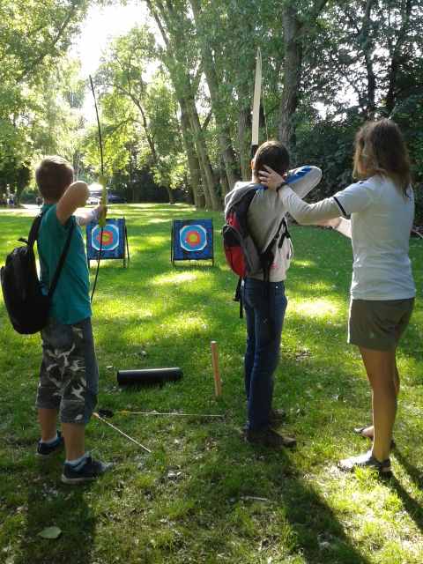
Metodika náborových akcí
Akce – příklad:

Slide 10
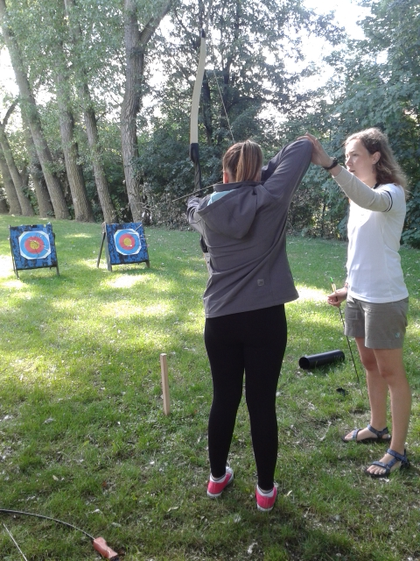
Metodika náborových akcí
Akce – příklad:

Slide 11
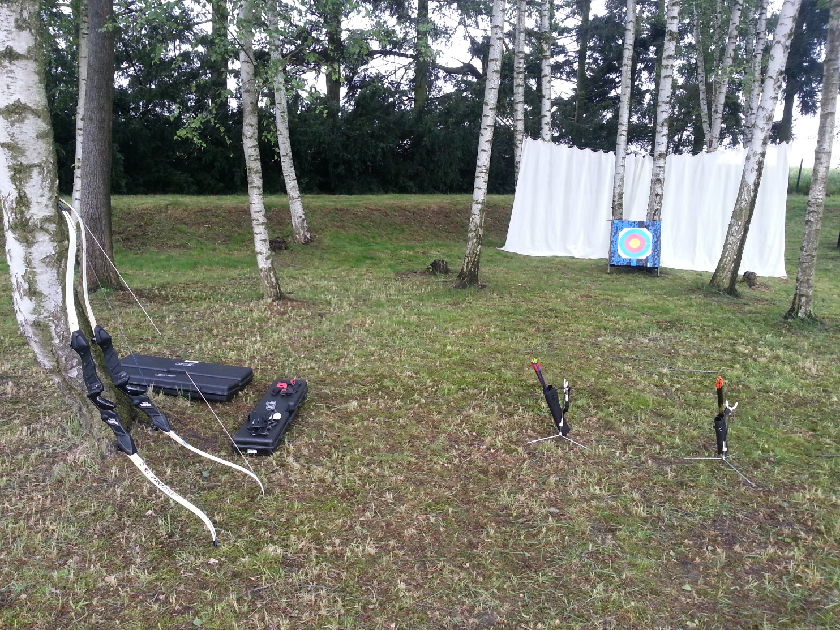
Metodika náborových akcí
Akce – příklad:

